Slide 1
Limites da água potável
Escola Superior de Agricultura Luiz de Queiroz – ESALQ
Genética e Questões Socioambientais – LGN 478
Prof. Silvia Molina
Allan Douglas Miranda
Caio Augusto Beraquet
Karen Missy Aki Komada

Slide 2
Sumário
Introdução;
Histórico;
Distribuição mundial;
Problemas enfrentados;
Problemas atuais;
Previsão de problemas;
Considerações finais: Limites da água potável;
Referências Bibliográficas

Slide 3
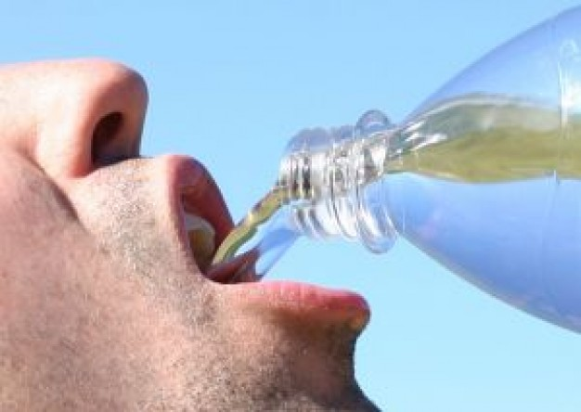
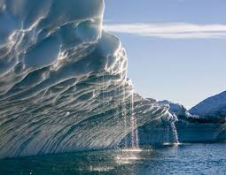
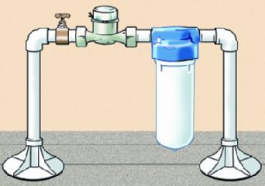
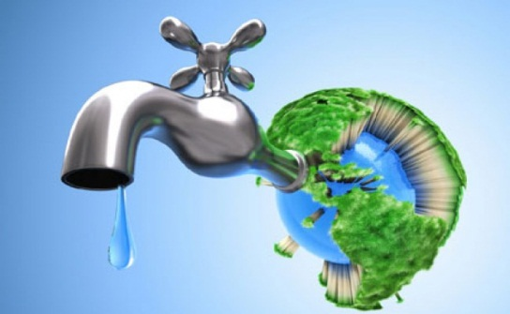
Introdução
Água potável: Própria para o consumo humano e livre de contaminações;
Distribuída de maneira desigual no mundo;
Bem renovável até certo ponto;
Maioria não está disponível para consumo imediato;
Recurso finito;

Slide 4
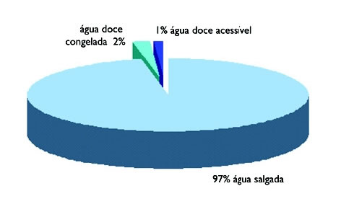
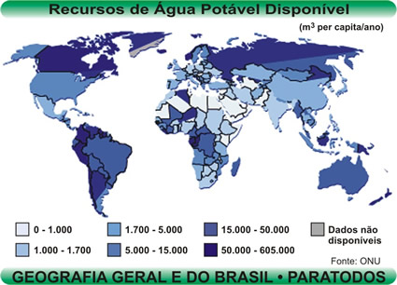
Distribuição Mundial
Distribuição de água na Hidrosfera
- Oceanos: 97,2%
- Geleiras e calotas de gelo: 2,15%
- Água presente no subsolo: 0,62%
- Águas da superfície: 0,029%
- Água na atmosfera: 0,001% fonte: U.S. Geological Survey

Slide 5
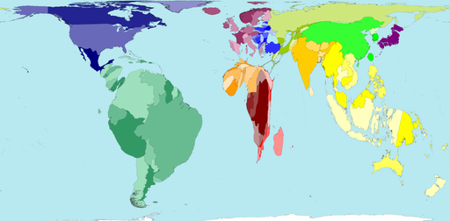
Cartograma (Distribuição de água)
Fonte: www.worldmapper.org/display.php?selected=102

Slide 6
Histórico
A água é um recurso essencial para a vida na Terra e não seria diferente sua importância para a formação das grandes civilizações.
Rios Tigre e Eufrates foram o berço de grandes civilizações como:
3000 A.C. - Civilização suméria
1900-1200 a.C. – Primeiro Império Babilônico
1100 a.C. – Segundo Império Babilônico
550-331 a.C. – Reinado Persa

Slide 7
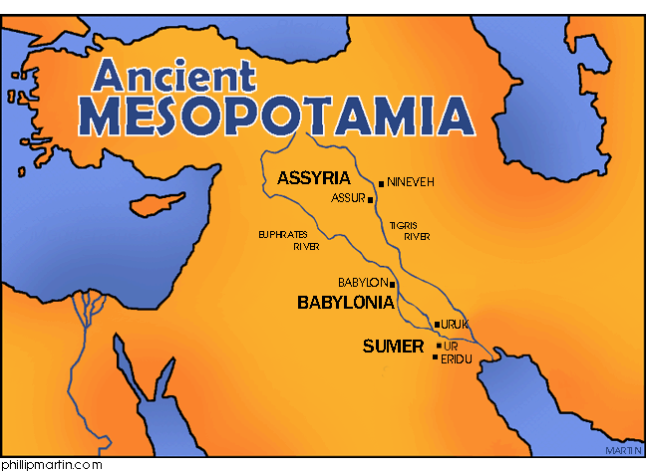

Slide 8
Mesmo com uma maior distribuição de água potável pelo globo comparado à antiguidade, a água potável é um recurso finito e visado no mundo todo, atualmente continuam ocorrendo grandes conflitos devido à disputa pelo controle de recursos hídricos e as previsões para o futuro tendem a ser muito piores.

Slide 9
Histórico
A disputa pelas águas com o Paquistão tem sido um dos motivos para o prolongamento da guerra na Cachemira.
Já na fronteira com Bangladesh, os indianos ergueram uma barreira para evitar um maior fluxo de migrantes em busca de maior acesso a alimentos e água.
A água também é apontada como um dos principais motivos para o conflito em Darfur, na África.

Slide 10
E o Brasil?
O Brasil ocupa uma posição privilegiada em relação à disponibilidade de recursos hídricos.
No mundo, 1,2 bilhão de pessoas não têm acesso à água potável e cerca de 5 milhões morrem a cada ano por doenças simples relacionadas à falta de abastecimento.
As características geográficas de cada região e mudanças de vazão dos rios, que ocorrem devido às variações climáticas ao longo do ano, acabam afetando a distribuição de água no território nacional.

Slide 11
Histórico
Já o Brasil conta com 12% dos recursos hídricos do planeta. Por isso, o volume distribuído por pessoa é 19 vezes superior ao mínimo estabelecido pela ONU, de 1.700 m3/s por habitante por ano.
No entanto, esse recurso vital não chega para todos os brasileiros na mesma quantidade e regularidade.

Slide 12
Histórico
Mesmo assim, o volume de recursos hídricos é suficiente para atender 57 vezes a demanda atual do país.
O consumo humano, na média nacional, equivale a cerca de 1/3 do total de água utilizada no Brasil. Já a irrigação consome 46% dos recursos e as atividades industriais, 18%.

Slide 13
Aquífero Guarani
Aquíferos são um reservatório natural, subterrâneo, de água.
Atualmente o que tem aparecido mais na mídia é o aquífero guarani, que abrange partes dos territórios do Uruguai, Argentina, Paraguai e em grande parte o Brasil.
Maior aquífero do mundo com 1,2 milhões de km².

Slide 14
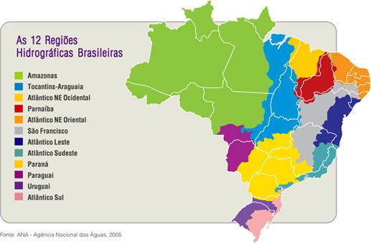

Slide 15
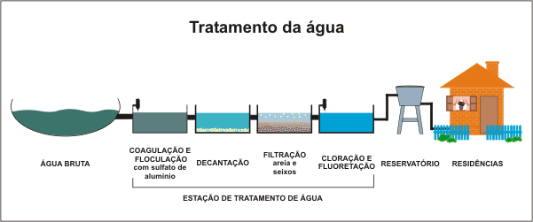
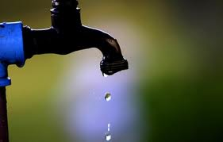
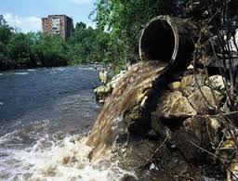
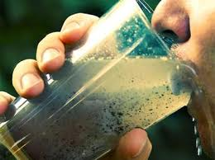
Problemas enfrentados
Tratamento de água;
Contaminação;
Saneamento básico;
Custos públicos;
Notes:
Tratamento: Funcionamento de uma estação de tratamento;
Contaminação: Produtos contaminantes são despejados diariamente sem qualquer tratamento, gerando a contaminação da água;
Saneamento básico: Infraestrutura mínima necessária para dar uma vida de qualidade para a população;
Custos públicos: Gasto para tratar a água, fornecer saneamento básico e custo com saúde;

Slide 16
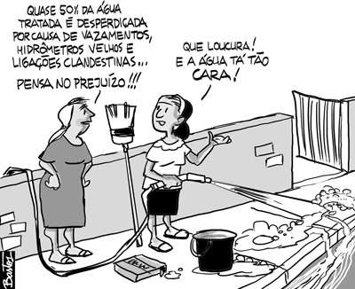
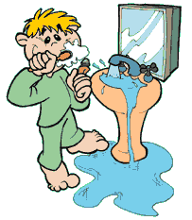
Problemas atuais
Desperdício: Cotidiano
Notes:
A água é desperdiçada; seu uso indisciplinado expõe terras
frágeis à desertificação; sua disponibilidade e qualidade são
determinantes para a qualidade de vida e da estabilidade da sociedade
do século XXI.
A questão é saber se o planeta pode suportar o ritmo atual de
exploração dos recursos de água doce. É preciso ressaltar a questão
da equidade de acesso aos recursos hídricos, bem como a salubridade
destes recursos que são, freqüentemente, vítimas de diversas formas
de poluição, tanto em países de pouca oferta quanto naqueles
abundantes em água.
A água, fonte de vida, é igualmente um recurso de valor
econômico e uso coletivo, que deve ser gerido de maneira a não
provocar conflitos ou desequilíbrios entre países ou dentro de um
mesmo país.
Embora haja muita informação a respeito de cuidar e poupar o recurso, muitas pessoas simplesmente não tem consciencia

Slide 17
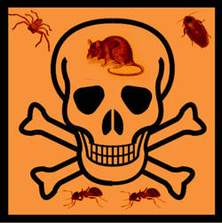
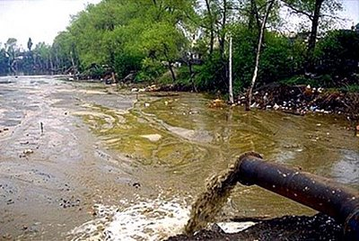
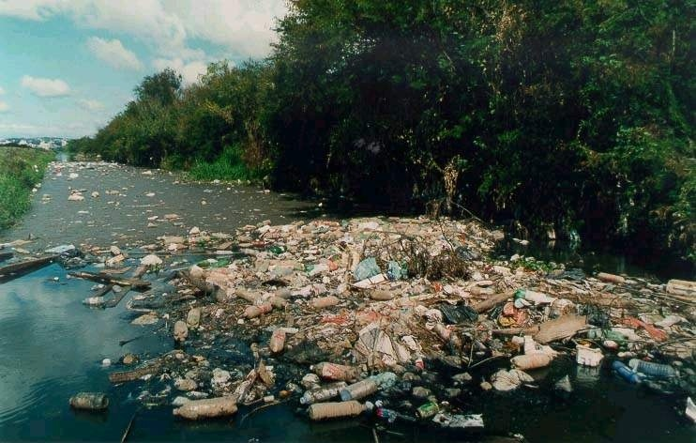
Problemas atuais
Poluição:
Agricultura: Pesticidas
Lançamento de efluentes domésticos e industriais sem tratamento
Notes:
Lancamento de efluentes domesticos e industriais sem tratamentos
Distribuiçao inadequada dos residuos solidos
Destruiçao da vegetacao ciliar
Assoreamento dos mananciais
Impermeabilizaçao progressivca do solo
Exploraçao crescente dos aquiferos subterraneos sem a realizaçao dos estudos necessarios

Slide 18
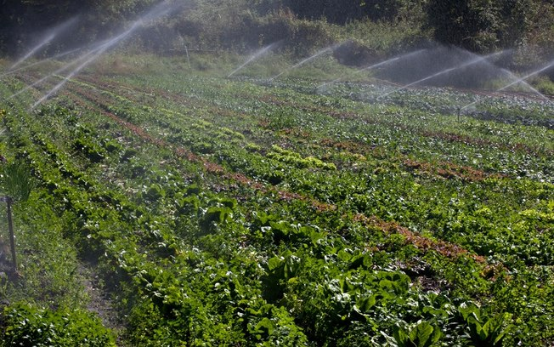
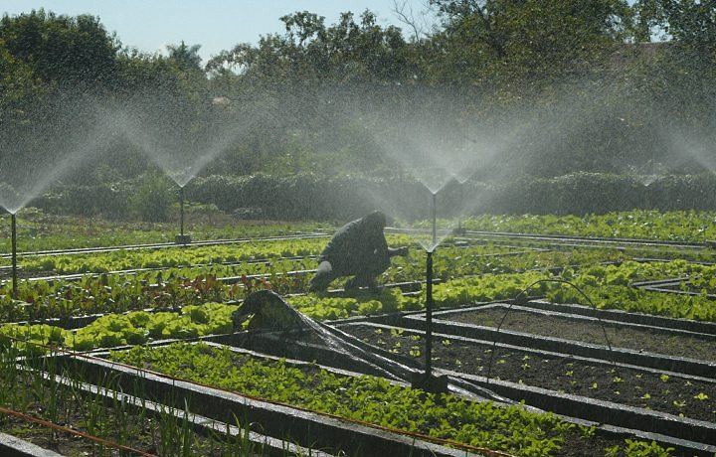
Problemas atuais
Uso na agricultura:
Irrigação é a maior usuária de água no Brasil (ANA);
Aproximadamente 70% de toda a água disponível no mundo é utiizada para irrigação (ONU);
Notes:
Uso na agricultura
Setor imprescindível para o abastecimento mundial de alimentos, a irrigação é o insumo que mais desperdiça outro recurso essencial à vida: a água. A Organização das Nações Unidas (ONU) revela que aproximadamente 70% de toda a água disponível no mundo – que já não é muita – é utilizada para irrigação. No Brasil, esse índice chega a 72%.
Pelas análises dos últimos relatórios divulgados pela ONU, o uso da água tem crescido a uma taxa duas vezes maior do que o crescimento da população ao longo no último século. A tendência é que o gasto seja elevado em até 50% até 2025 nos países em desenvolvimento; e em 18% nos países desenvolvidos.
“Hoje, 780 milhões de pessoas ainda vivem sem acesso a água potável para beber e muitas outras sem saneamento básico. Por isso trabalhamos com o tema de segurança hídrica; para garantir que a água esteja disponível para produção de alimentos, geração de energia, transporte e presevação de ecossistemas vitais”, disse o presidente do Conselho Mundial da Água, Ben Braga, em entrevista relativa ao Dia Mundial da Água, comemorado em 22 de março.
Na semana em que a ONU divulga alertas pela preservação desse recurso natural, outro dado sobre desperdício de água ressalta a necessidade de economia. Até 2025, cerca de 2 milhões de pessoas viverão em regiões com absoluta escassez.
A agricultura é vista pelo organismo internacional como alvo prioritário para as políticas de controle racional de água. De acordo com a Organização as Nações Unidas para a Alimentação e Agricultura (FAO, na sigla em inglês), cerca de 60% da água utilizada em projetos de irrigação é perdida por fenômenos como a evaporação. Ainda segundo o órgão, uma redução de 10% no desperdício poderia abastecer o dobro da população mundial dos dias atuais.
A Agência Nacional de Águas (ANA) informa que a irrigação é em disparado a maior usuária de água no Brasil, com uma área irrigável de aproximadamente 29,6 milhões de hectares. “Apesar da agricultura irrigada ser o principal uso no país e por isso requerer maior atenção dos órgão gestores, visando ao uso racional da água, ela resulta em aumento da oferta de alimentos e preços menores em relação àqueles produzidos em áreas não irrigadas devido ao aumento substancial da produtitivade”, pondera o Relatório de Conjuntura dos Recursos Hídricos no Brasil.
O tema tem sido debatido na Subcomissão de Segurança Alimentar da Cãmara dos Deputados. Em recente reunião, a presidenta do Conselho Nacional de Segurança Alimentar (Conseas), Maria Emília Pacheco, ressaltou que o Brasil precisa de uma agricultura que tenha harmonia com o meio ambiente. “A chamada revolução verde não é baseada na especificidade de uma agricultura tropical. Ela usa água em quantidade demasiada, desperdiça água.”, comentou.
Em 20 de agosto de 2012, a presidenta Dilma Rousseff publicou o decreto nº 7.794, que instituiu a Política Nacional de Agroecologia e Produção Orgânica e tem o objetivo de “contribuir para o desenvolvimento sustentável e a qualidade de vida da população, por meio do uso sustentável dos recursos naturais e da oferta e consumo de alimentos saudáveis”.

Slide 19
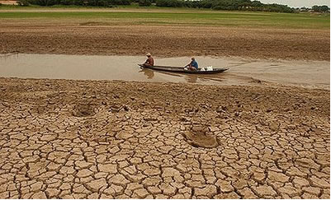
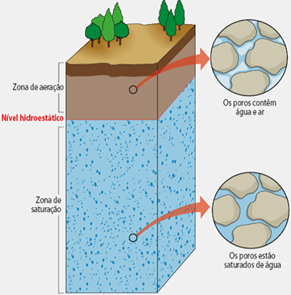
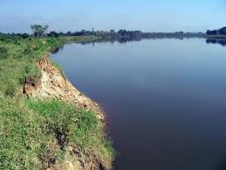
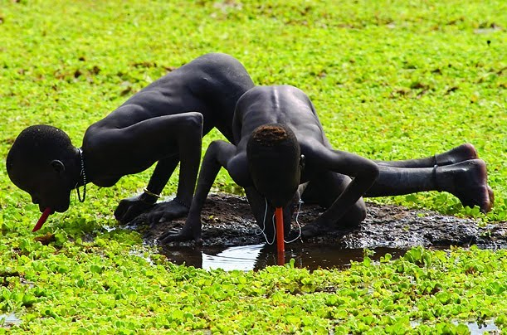
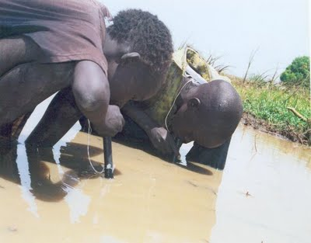
Problemas atuais
Desertificação;
Destruição de matas ciliares;
Exploração excessiva de Aqüíferos;
Má distribuição de água potável;

Slide 20
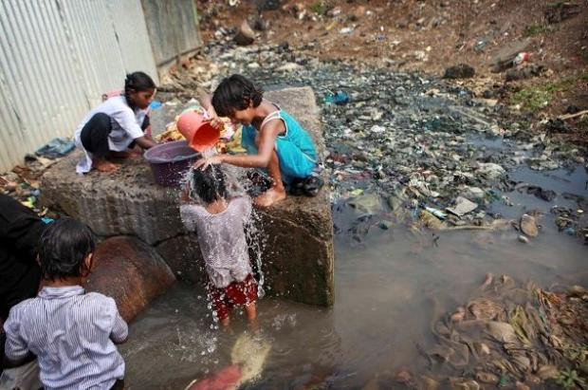
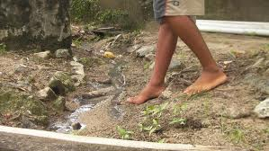
Problemas atuais
Cerca de 1/3 da população mundial sofre com a escassez de água;
Falta de Saneamento Básico;
Notes:
Escassez de água afeta 1 a 2 bi. de pessoas no mundo, havendo por outro lado um crescente aumento da demanda, já que desde 1960 par afornecimento tem crescido 20% por década

Slide 21
Problemas atuais - Brasileiros
Municípios que têm controle sobre os serviços e água e esgoto
2009 | 883
2010 | 853
2011 | 1.896
2012 | 2.296
2013 | 2.716
Fonte: Abar
Mais da metade de municípios brasileiros não controla os serviços de abastecimento de água tratada e saneamento básico oferecidos a população;
Notes:
-Mais da metade dos municípios brasileiros não controla os serviços de abastecimento de água tratada e saneamento básico oferecidos à população. A informação é da pesquisa "Saneamento Básico – Regulação 2013", lançada nesta segunda-feira (19) durante o 8º Congresso da Associação Brasileira das Agências de Regulação (Abar), que acontece em Fortaleza.
Das 5.570 cidades do país, apenas 2.716 possuem regulação -- o que corresponde a 48% do total. Regulação é o nome dado a atividades de fiscalização e acompanhamento da qualidade dos serviços de água e esgoto e de definição de regras para os reajustes de tarifas.
Criadas por meio de leis, as agências reguladoras devem regular os serviços essenciais prestados por empresas públicas, de capital misto ou privado. Elas devem ter autonomia financeira e decisória e ser livres de interesses políticos. Muitos municípios preferem fazer parcerias para garantir a regulação, em vez de criarem órgãos próprios.
"Quando não há agência regulando, a empresa prestadora do serviço fica livre para fazer como quer. A agência surge para cobrar que haja equilíbrio na tarifa, zelo pela qualidade do serviço e cumprimento das metas estabelecidas", disse o presidente do instituto Trata Brasil, Edson Carlos.
A pesquisa mostra que essas agências aplicaram 1.181 penalidades às empresas no último ano, sendo 89% apenas advertências. Segundo o coordenador da pesquisa, Alceu Galvão, o ritmo de crescimento da regulação – de 18% ao ano-- é "lento, mas tem sido consistente".

Slide 22
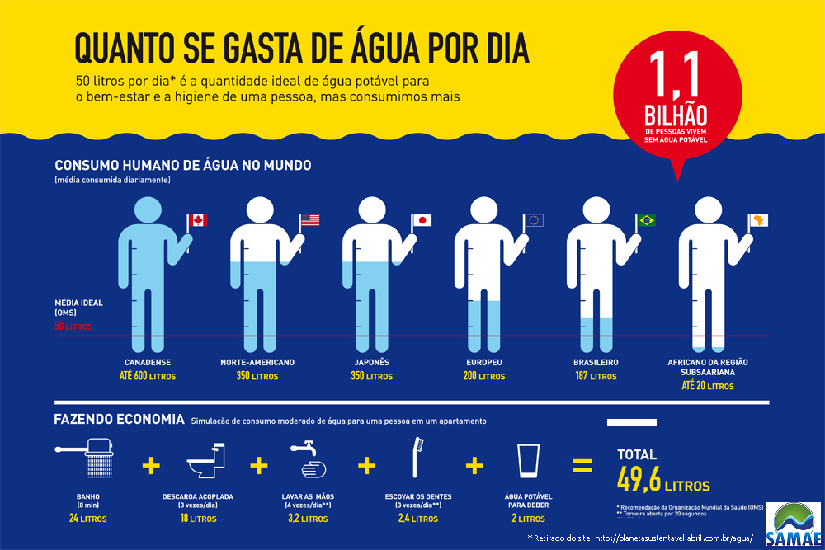

Slide 23
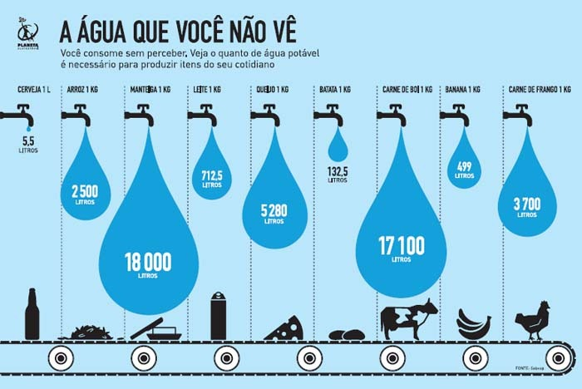

Slide 24
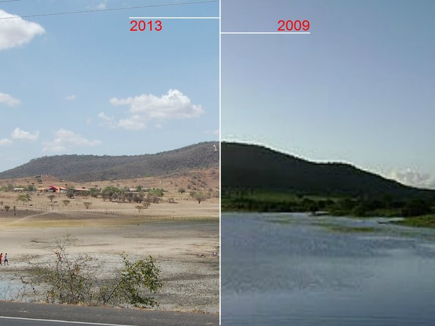
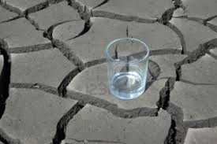
Previsão de Problemas
50% : aumento no gasto de água até 2025 em países em desenvolvimento
60%: cidades europeias que utilizam água do subsolo em velocidade maior do que ela pode ser reposta
2 milhões: Numero aproximado de pessoas que viverão em regiões de absoluta escassez de água até 2025
Notes:
ONU e programa de avaliaçao mundial da água: irrigaçao é aprincipal responsável pelo uso do recurso
-50%
Porcentagem de aumento no gasto de água até 2025 em países em desenvolvimento
60%
Porcentagem de cidades europeias que utilizam água do subsolo em velocidade maior do que ela pode ser reposta
2 milhoes
Numero aproximado de pessoas que viverão em regiões de absoluta escassez de água até 2025

Slide 25
Considerações Finais
Água é um recurso indispensável para a sobrevivência
Distribuição desigual do acesso à água potável afeta muitas pessoas
Novos meios para utilização consciente devem ser tomados em consideração
É preciso que se apliquem com maior vigor técnicas de saneamento para possibilitar o reaproveitamento de água
É um recurso limitado que tem sofrido grande depreciação devido à ações antrópicas

Slide 26
Referências Bibliográficas
Águas Doces no Brasil: Capital Ecológico, Uso E Conservação - 3ª. Edição. Autor:Rebouças, R.; Braga, B.; & Tundisi, J. G.(Eds.) Ano Publicação: 2006
Selborne, Lord. A Ética do Uso da Água Doce: um levantamento. – Brasília : UNESCO, 2001.
Pontes, C.A.A., Schramm,F.R. Bioética da proteção e papel do Estado: problemas morais no acesso desigual à água potável, em Cad. Saúde Pública, Rio de Janeiro. Artigo 1319. 2004.
Machado, C.J.S.M. Recursos Hídricos e Cidadania no Brasil: Limites, Alternativas e desafios, em Ambiente e Sociedade – Vol. VI nº. 2 jul/dez 2013.
Rebouças, A.C. (2001). Água e desenvolvimento rural. Acedido em 11/09/2013, em: www.scielo.br/scielo.php?pid=S0103-40142001000300024&script=sci_arttext&tlng=es
Walbert, A. (2013).ONU aponta carência e má distribuição de água para uso. Acedido em 15/09/2013, em: www.ebc.com.br/noticias/meio-ambiente/2013/03/onu-aponta-carencia-e-ma-distribuicao-de-agua-para-uso

Slide 27
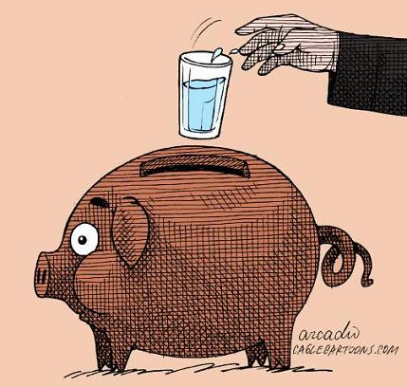
Obrigad@

